Slide 1



Procese și metode generale de programare într-un mediu de IT
Programare cu răbdare
Programozzunk Türelemmel

Slide 2



https://github.com/CyberDani/personal-roadmap

Slide 4
Joc de memorie

Slide 5
Memory pegs
Cheile memoriei
Memóriafogas

Slide 6
0 - C
1 – aȚă
2 – Duel
3 – Boa
4 – Rio
5 – Leu
6 – zeN
7 – Miau
8 – Șef
9 – aPă
10 – ȚuiCă
11 – TaTi
12 – TeDdy (Teddy Bear)
13 – ToBă
14 – TRon
15 – iTaLia
…..
0 - C
1 – Tea
2 – Duó
3 – Boa
4 – Rio
5 – Ló
6 – Kő
7 – Miau
8 – Sí
9 – aPa
10 - uTCa
11 - TeTő
12 – TüDő
13 – ToBoz
14 – TRón
15 – TáL
…

Slide 7
Cuvinte enumerate in ordine
Numere de telefon
Cod PIN, IBAN, CNP
Ani (istorie)

Slide 8
0734 158 497
BR.TL.SR.PM
B.R.T.L.S.R.P.M

Slide 10
Mică paranteză 1/2

Slide 11
Unele prescurtări și termeni nu au traducere în limba română sau nu au sens ca să le traducem

Slide 12
Sunteți în vârstra și situația ideală pentru a vă dezvolta cunoștințele în limba engleză

Slide 13
Limba engleză vorbită / folosită nu se învață prin gramatică sau la școală
Învață ascultând și privind fără să înțelegi și să înveți.
Filme, Seriale, Documentare, Youtube, etc...
Cărți interesante
Audiobooks
Canale radio: http://www.surfmusic.de/country/uk.html
etc...

Slide 15
Mică paranteză 2/2

Slide 16
Nu trebuie să umbli în cele mai renumite facultăți din lume și să înveți informatica începând de 4-5 ani ca să fii un profesionist sau expert

Slide 17

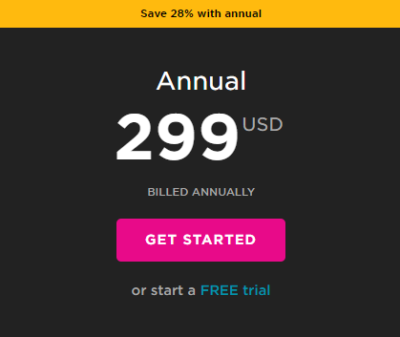
PLURALSIGHT
Încercați să vă abonați !
( 200$ de Black Friday )
( 100$ dacă folosiți doi aceeași cont și împărtiți cheltuielile )

Slide 18
Ce știe Pluralsight?

Slide 19
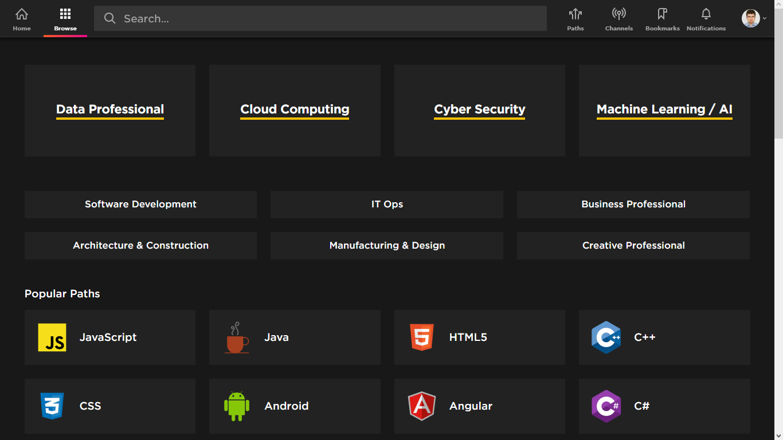

Slide 20
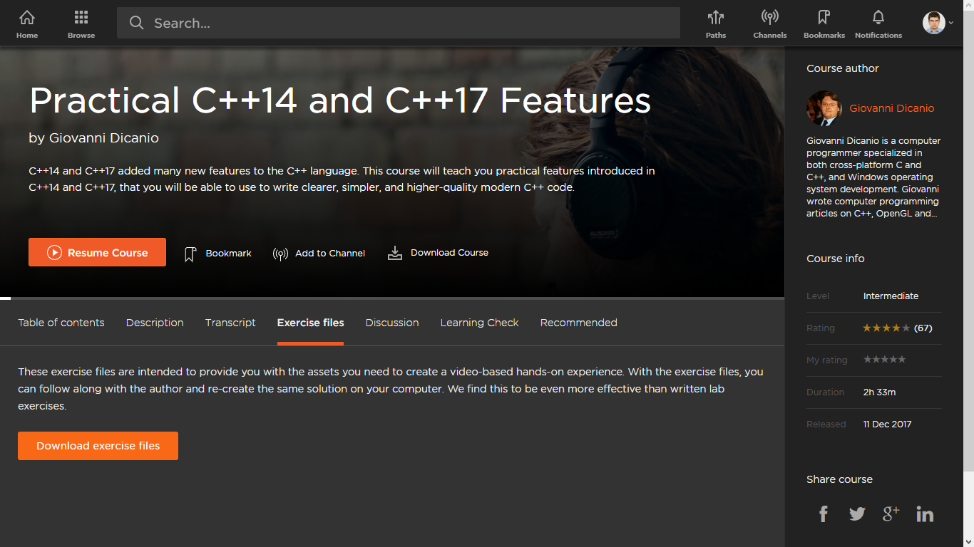

Slide 21
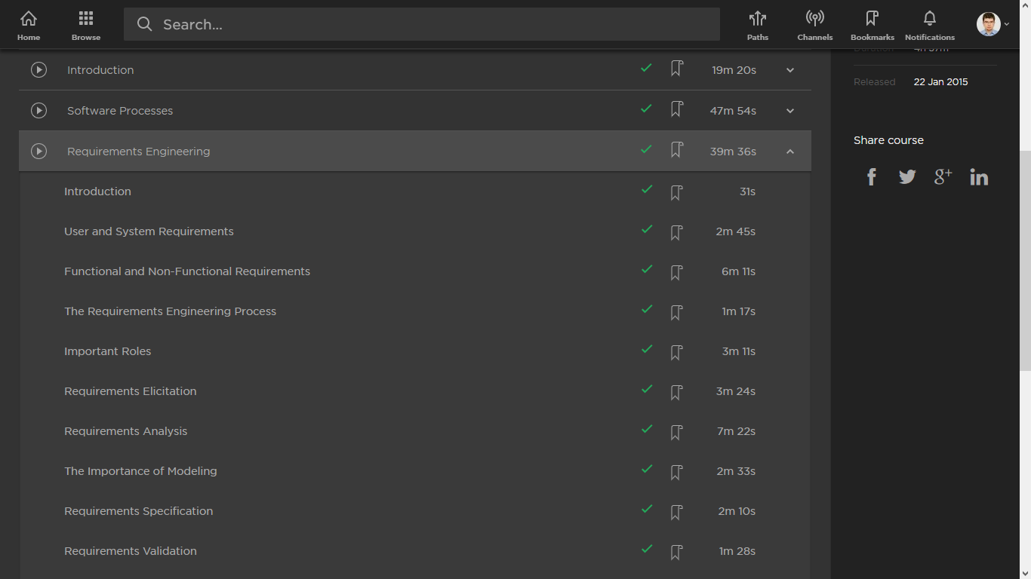

Slide 22
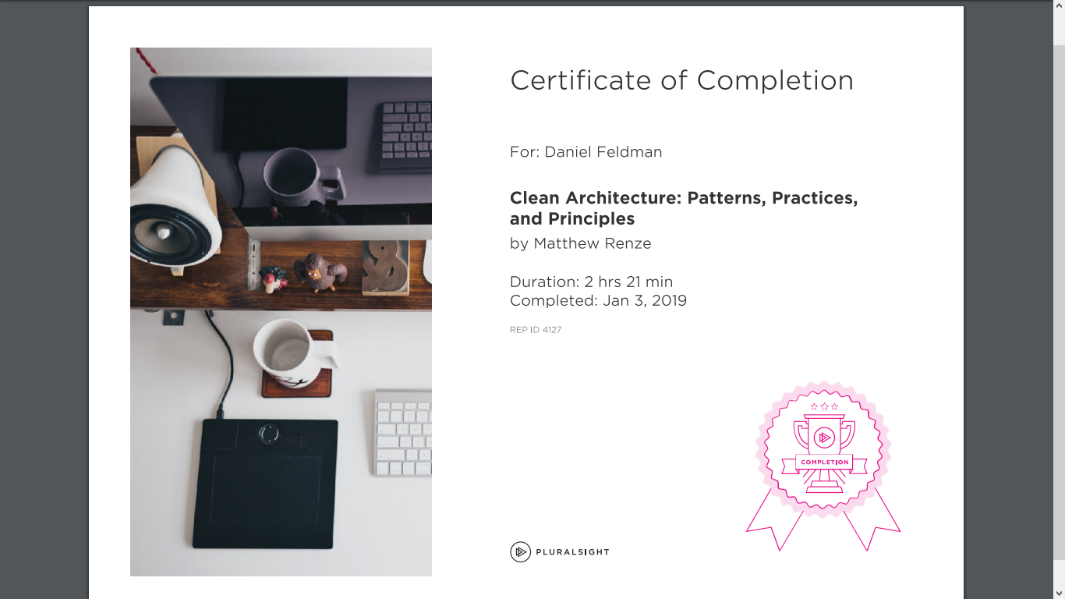

Slide 23
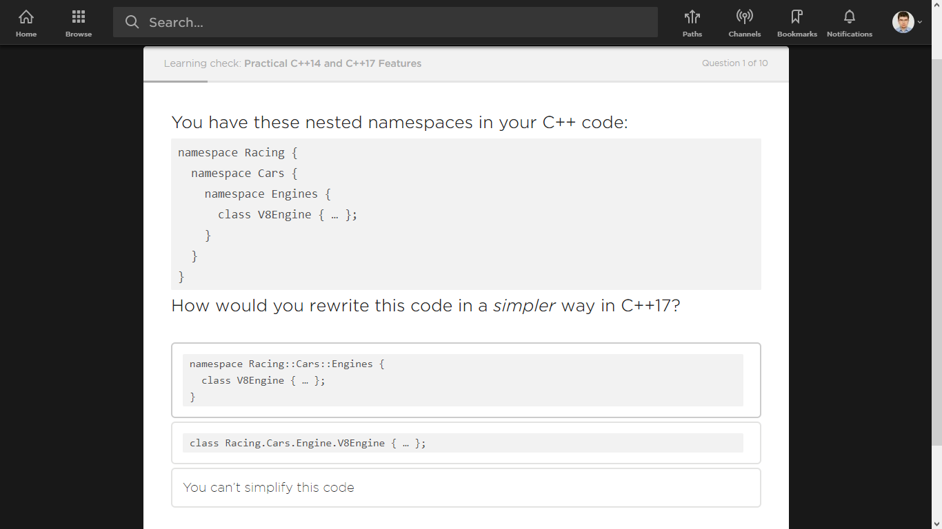

Slide 24
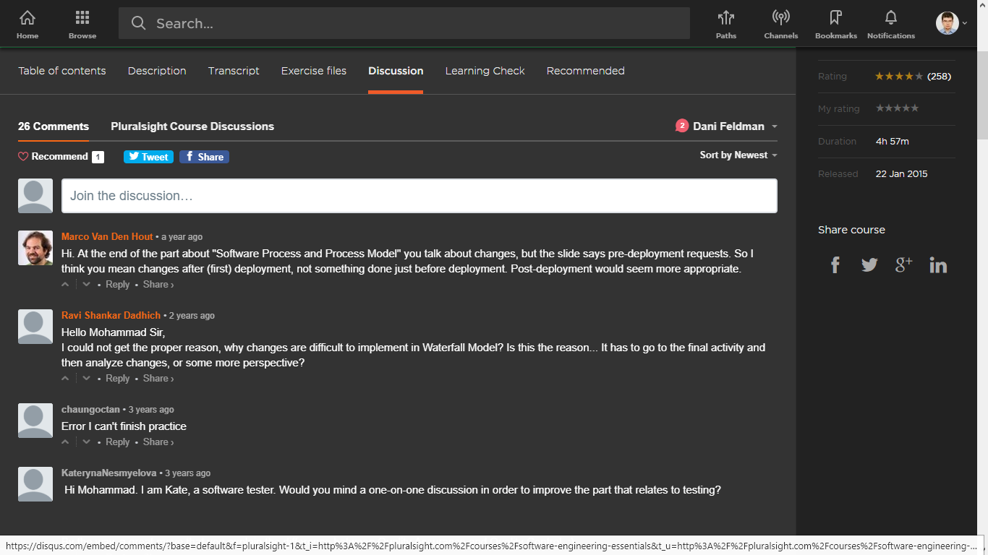

Slide 25
Învață ce îți place când vrei tu în ritmul tău pe calculator sau pe apilcație mobil online sau offline din plăcerea de a acumula informații utile și interesante de la profesioniști
Temele ce ți se vor părea interesante nu le vei învăța în școală sau la facultate deloc sau nu la nivelul la care te-ai aștepta

Slide 26
Alte site-uri GRATIS utile pentru dezvoltare autodidactă

Slide 27
Recomandări pentru cele mai bune cărți C/C++:
https://stackoverflow.com/questions/388242/the-definitive-c-book-guide-and-list
Cursuri video și materiala PDF gratis de la facultatea MIT:
https://ocw.mit.edu/courses/find-by-topic/
Tutoriale pentru începători:
https://www.khanacademy.org/
Cursuri video de la facultatea Harvard:
https://www.youtube.com/user/Harvard
Cursuri video și certificate gratis online în securitate cibernetică:
https://www.cybrary.it/
Materiale MIT Computer Science and Artificial Intelligence:
http://courses.csail.mit.edu

Slide 29
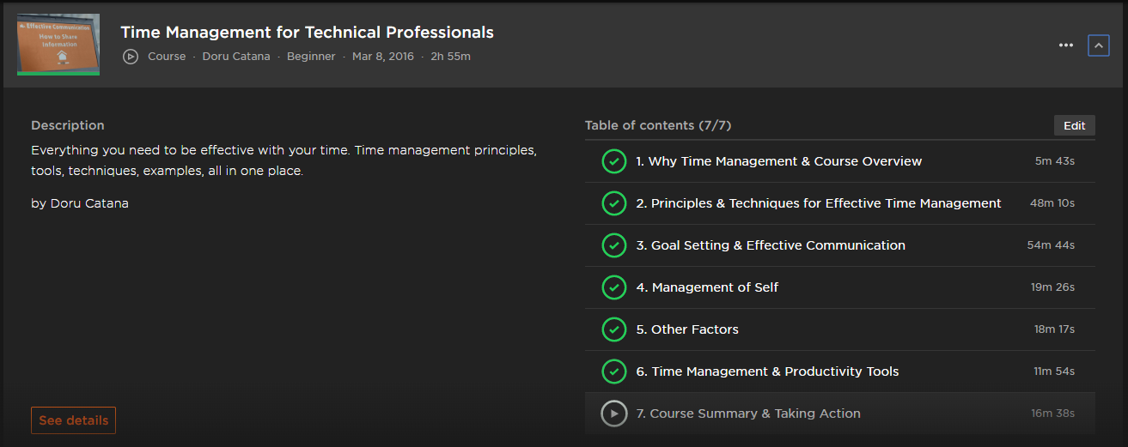
The 4 Quadrants
( Cele 4 …)

Slide 30
Axa de urgență

Slide 31
Axa de urgență

Slide 32
Axa de urgență

Slide 33
Axa de urgență
Să ne pregătim de înpachetat ca să pornim acasă

Slide 34
Axa de urgență
Să ne pregătim de înpachetat ca să pornim acasă

Slide 35
Axa de urgență
Să descarc noul joc de calculator cât timp e gratis
Să ne pregătim de înpachetat ca să pornim acasă

Slide 36
Axa de urgență
Să descarc noul joc de calculator cât timp e gratis
Să ne pregătim de înpachetat ca să pornim acasă

Slide 37
Axa de urgență
Să descarc noul joc de calculator cât timp e gratis
Să ne pregătim de înpachetat ca să pornim acasă

Slide 38
Axa de importanță

Slide 39
Axa de importanță
Să descarc noul joc și să mă joc 3 ore
Să mă uit la un curs de programare care mă ajută.

Slide 40
Urgență
Importanță

Slide 41
Urgență
Importanță

Slide 42
Urgență
Importanță

Slide 43
Urgență
Importanță

Slide 44
Urgență
Importanță

Slide 45
Urgență
Q4
Q1
Q3
Importanță
Q2

Slide 46

Urgență
Importanță

Slide 48



Securitate cibernetica
Principii de programare

Slide 49
Protecția datelor personale

Slide 50
PII – Personally Identifyable Information

Slide 51
PII – Personally Identifyable Information
E-mail
CNP
Număr de telefon
Conturi de bancă
Adresă
Adrese de IP-uri
Termeni frecvent folosiți în domeniu
Dată
etc...

Slide 52
Exemplu pentru PII 1/2
CNP: 6000920047584

Slide 53
Femeie născuță după data de 1 ianuarie 2000
Data nașterii: 2000 Septembrie 20
6 00 09 20 04 758 4
Cod județ pentru Bacău
Număr aleator între 000 și 999
Cifră de control

Slide 54
Metoda mod 11
Pentru validare folosim următoarele multiplicatori (valabil pentru orice CNP din România) :
2 7 9 1 4 6 3 5 8 2 7 9

Slide 55
6 0 0 0 9 2 0 0 4 7 5 8 4
2 7 9 1 4 6 3 5 8 2 7 9
12
0
0
0
36
12
0
0
32
14
35
72
Suma este 213
213 : 11 = 19
rest = 4
Dacă restul împărțirii este 10 atunci cifra de control este 1

Slide 56
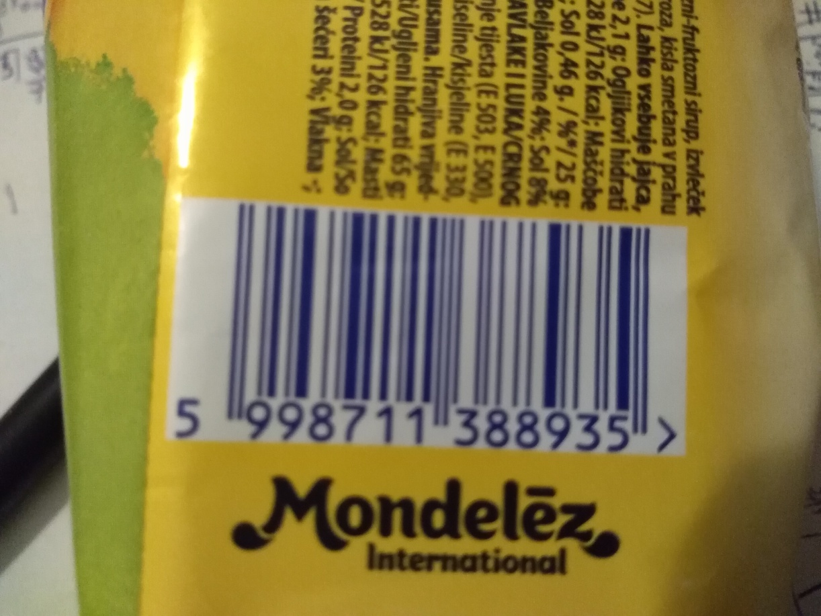
Exemplu pentru PII 2/2
Cod de bară

Slide 57
594114302263 2
Secvență de numere aleator
Cifră de control

Slide 58
Metoda mod 10
Pentru validare folosim următoarele multiplicatori (valabil pentru orice cod de bară probabil din lume) :
1 3 1 3 1 3 1 3 1 3 1 3

Slide 59
5 9 4 1 1 4 3 0 2 2 6 3 2
1 3 1 3 1 3 1 3 1 3 1 3
5
27
4
3
1
12
3
0
2
6
6
9
Suma este 78
78 : 10 = 7
rest = 8
10 - 8 = 2

Slide 60
PII-uri putem găsi în:
Fișier simplu de text
Excel
Word
PDF
Imagine
Powerpoint
Archivă: RAR, ZIP, TAR, GZ, ...
etc ...

Slide 61
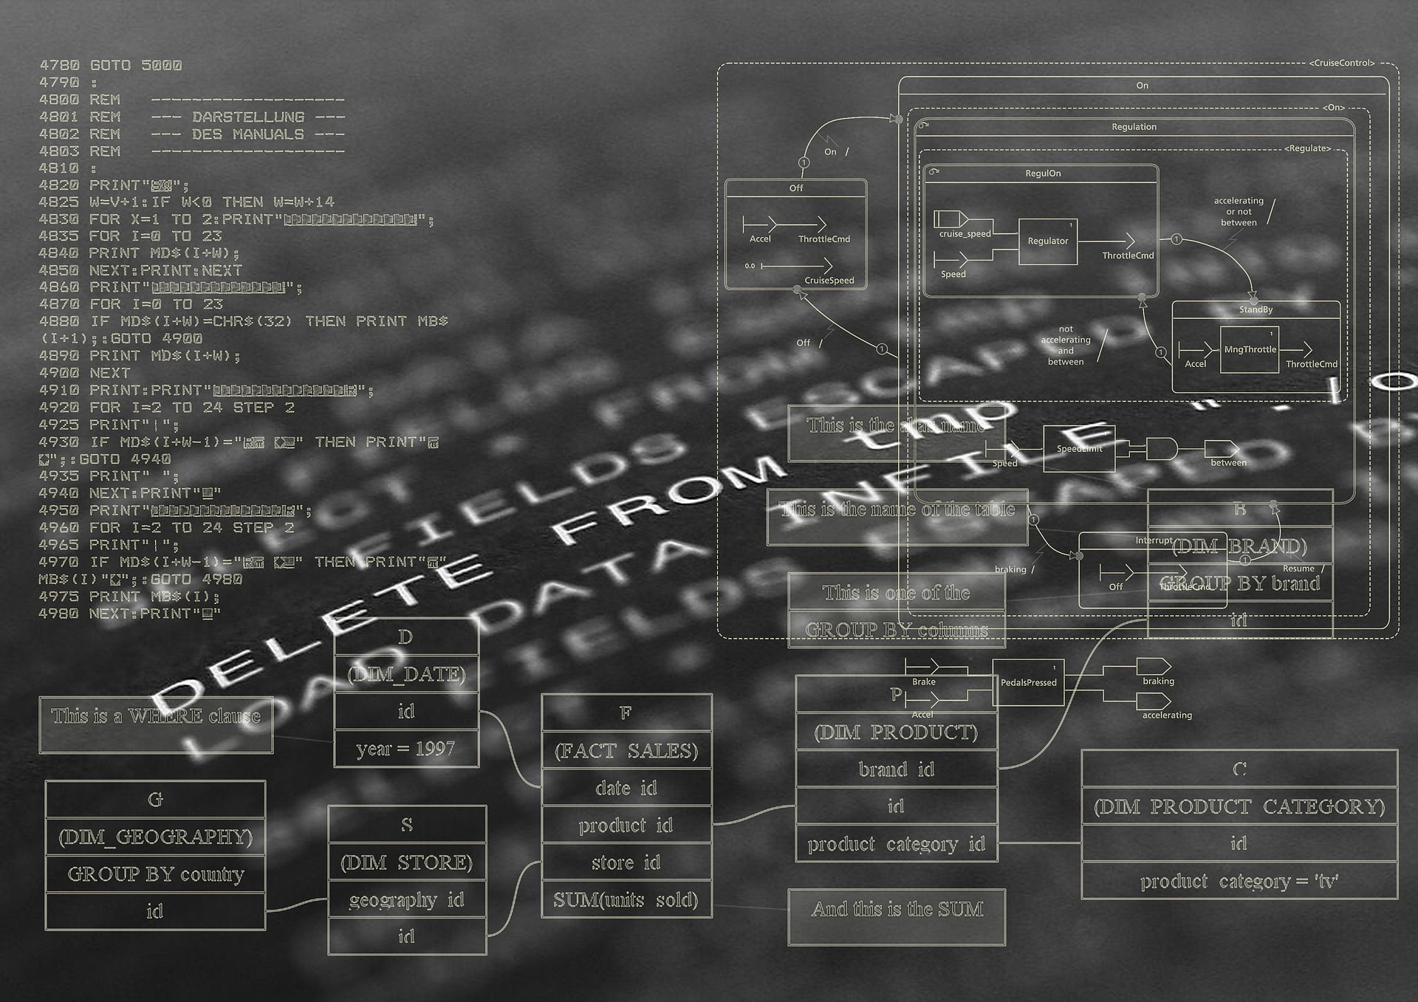

Slide 62

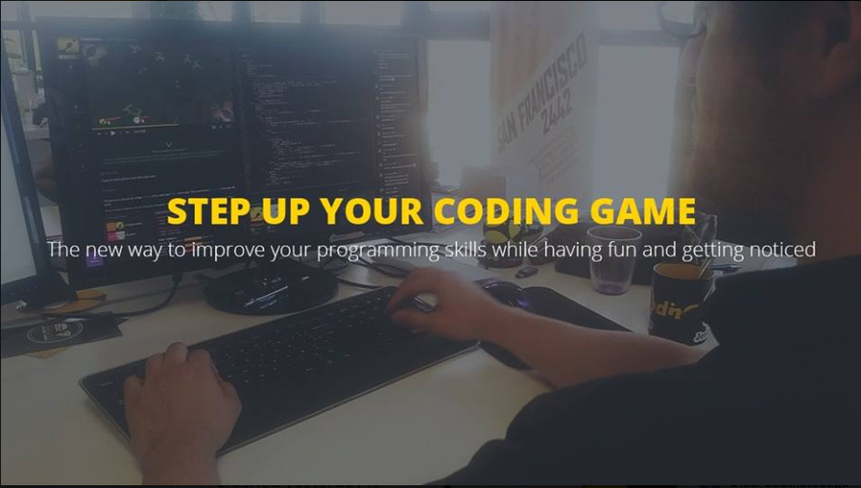

Slide 63
Categorii de complexitate

Slide 64
Categorii de complexitate
EASY

Slide 65
Categorii de complexitate
EASY
MEDIUM

Slide 66
Categorii de complexitate
EASY
MEDIUM
HARD

Slide 67
Categorii de complexitate
EASY
MEDIUM
HARD
VERY HARD

Slide 68
Cum arată un exrcițiu de programare
“very hard”?

Slide 69
Shadows of the Knight - Episode 2
“Due to the new heat cloak shielding the bombs, the device can no longer provide the direction of the bombs! It can only indicate whether Batman is getting closer or further away from the bombs.”

Slide 70
COLDER Batman is further away from the bombs than he was before jumping
WARMER Batman is closer to the bombs than he was before jumping
SAME Batman is at the same distance from the bombs as he was before jumping
UNKNOWN The device cannot provide you with any information: only happens before the first jump

Slide 71
Primul test

Slide 72
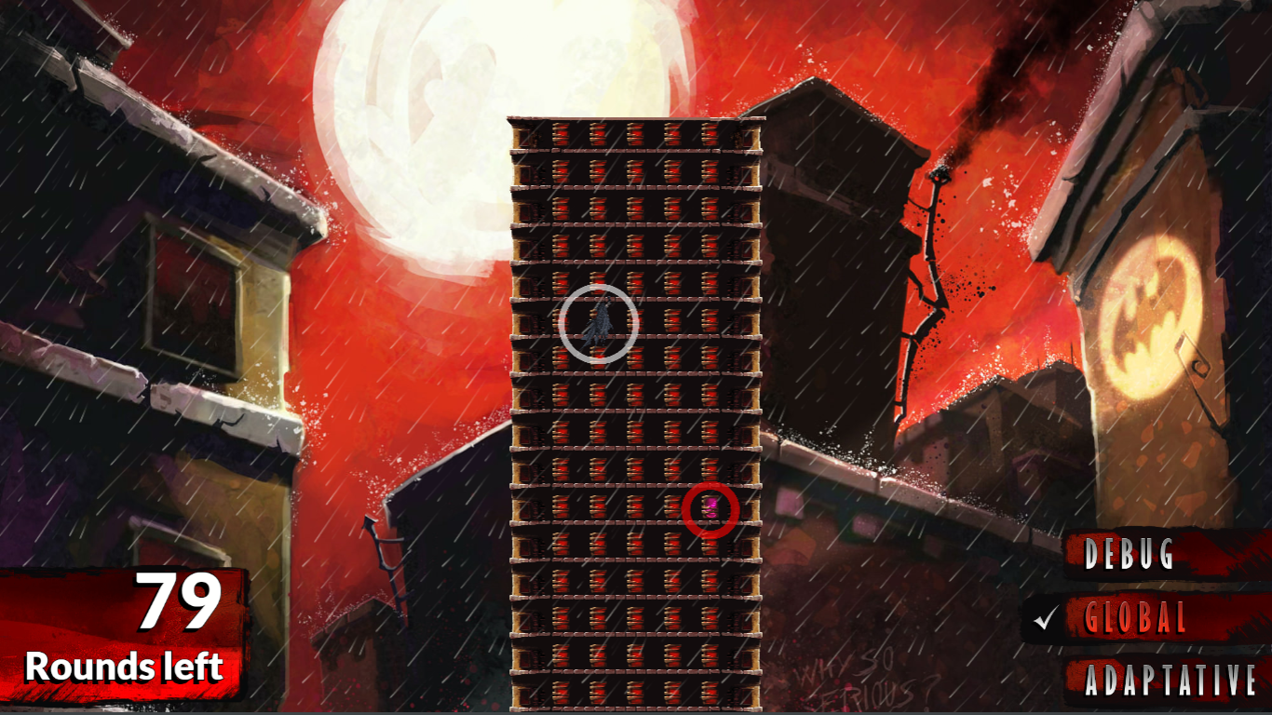
UNKNOWN

Slide 73
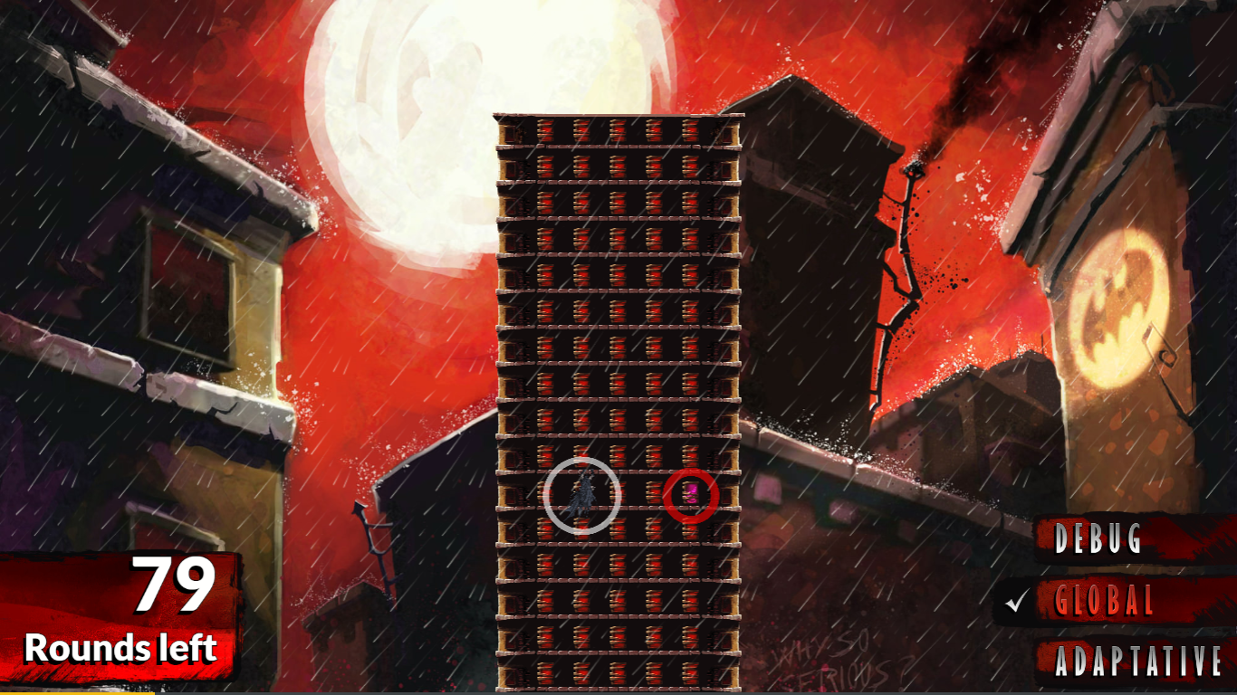
WARMER

Slide 74
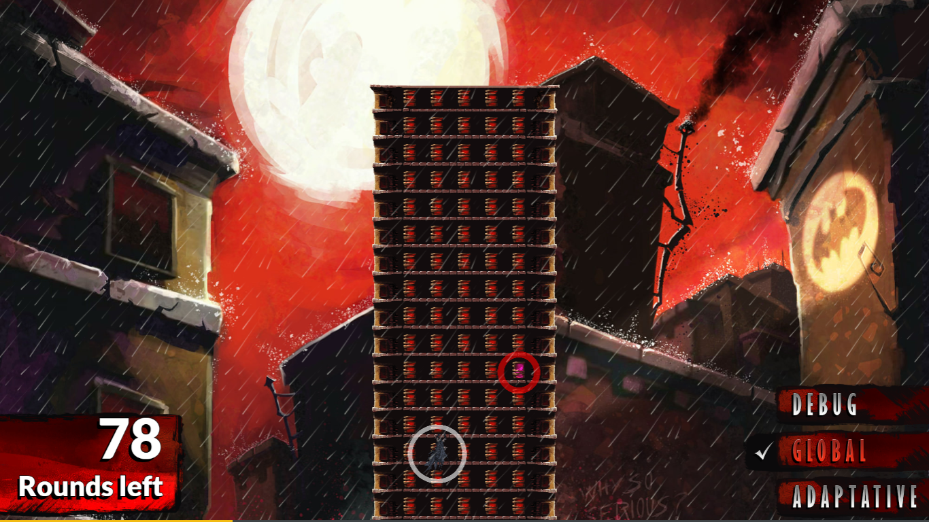
COLDER

Slide 75
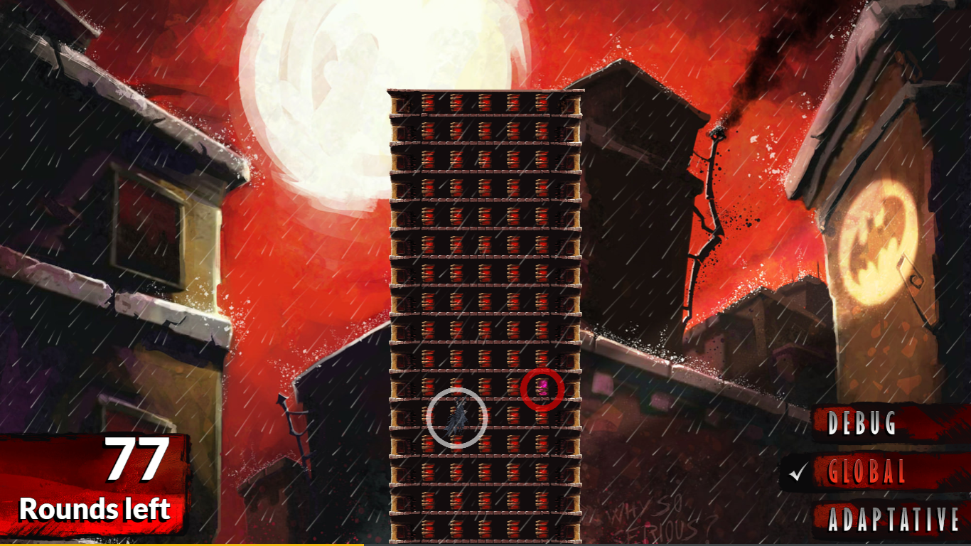
WARMER

Slide 76

WARMER

Slide 77
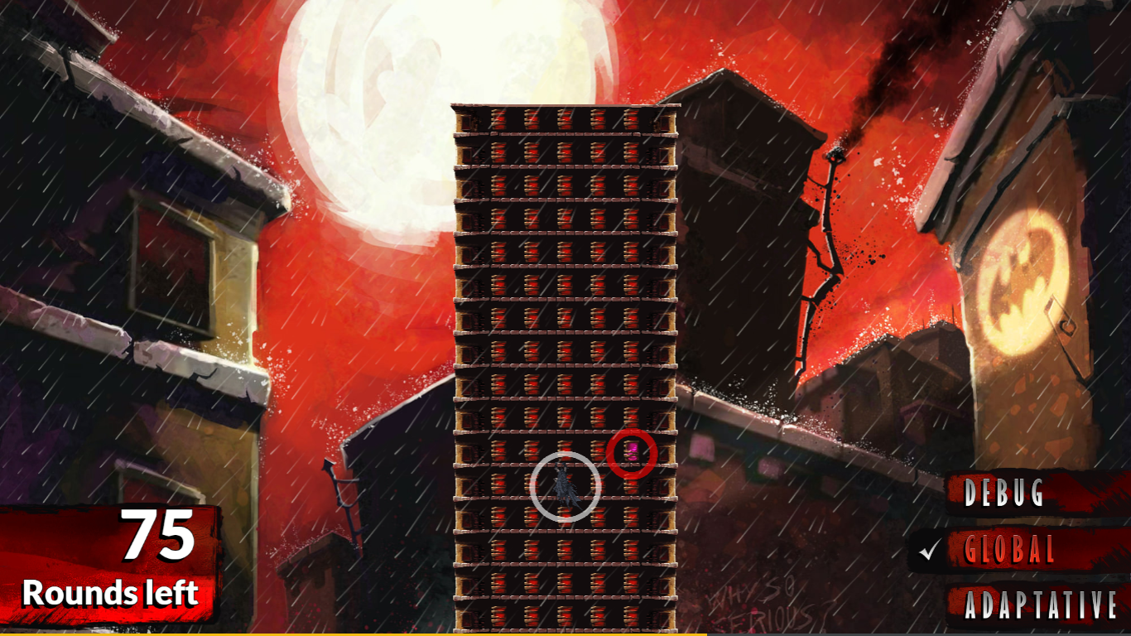
COLDER

Slide 78
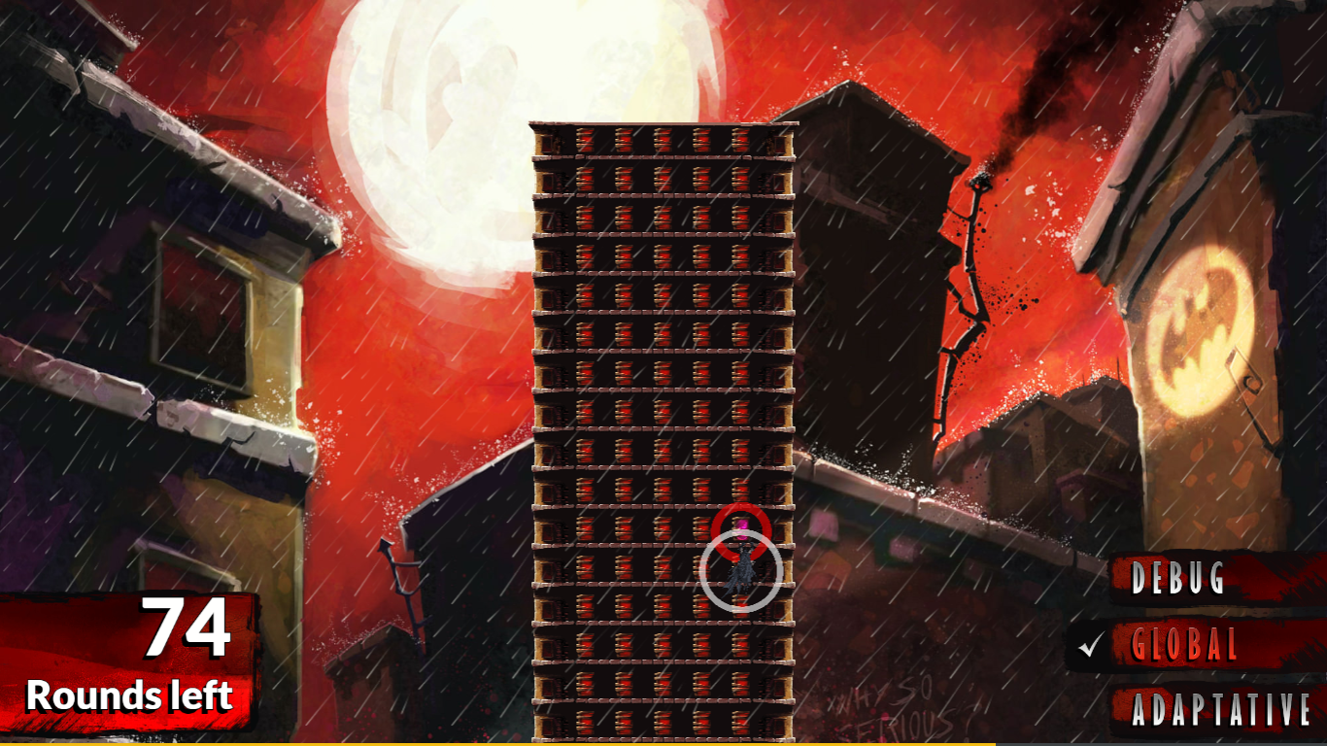
WARMER

Slide 79

SAME

Slide 80
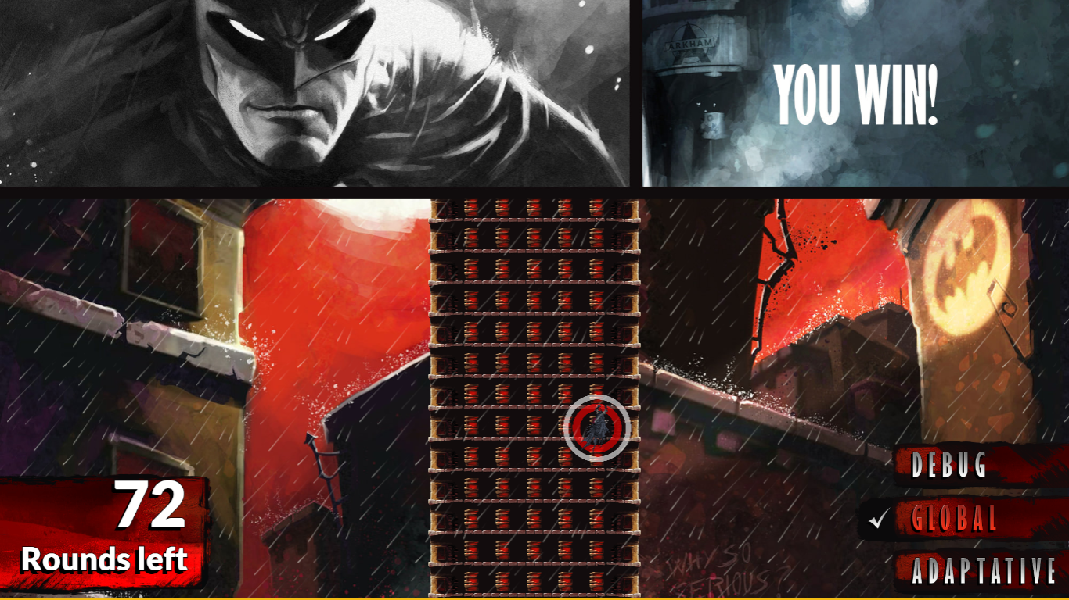

Slide 81
Cum funcționează un GPS în 2D ?

Slide 82


Slide 83


Slide 85
24.2321
4.1234

Slide 90
Cele mai faine site-uri GRATIS pentru exersarea programării online cu diferite exemple ușoare și grele
(în afară de codingame)

Slide 91
https://www.hackerrank.com
https://app.codesignal.com
https://leetcode.com
https://www.codewars.com
https://checkio.org

